Slide 1
Познавательно - исследовательский проект «Мы память бережно храним…»
Муниципальное автономное дошкольное образовательное учреждение «Детский сад № 42»
Выполнила: Жидкова Катя 6 лет
Руководитель: Григорошкуца Н.А.

Slide 2
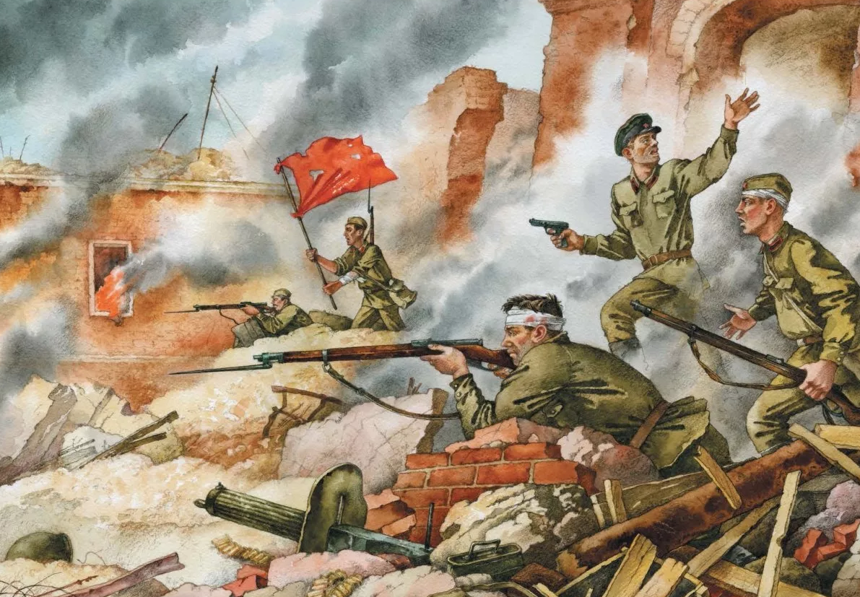
Великая Отечественная война 1941-1945

Slide 3
Гипотеза: память о Великой Отечественной войне будет сохранена, если каждый будет знать, помнить о войне и чтить память о подвигах наших прадедов.
Цель: Воспитание в себе чувства патриотизма, гордости за нашу Родину, за свою семью, за подвиги славных предков.
Задачи:
1.Углубление знаний об истории Великой Отечественной войны.
2. Узнать военную историю моего прадедушки.
3. При проведении мероприятий, направленных на сохранение памяти о защитниках Родины в суровые годы ВОВ, привлечь воспитанников ДОУ.

Slide 4
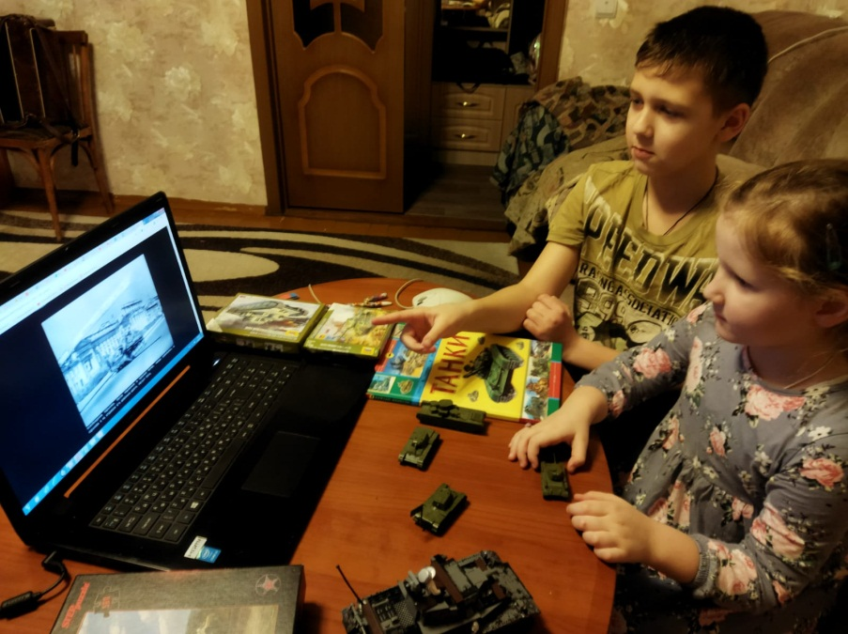
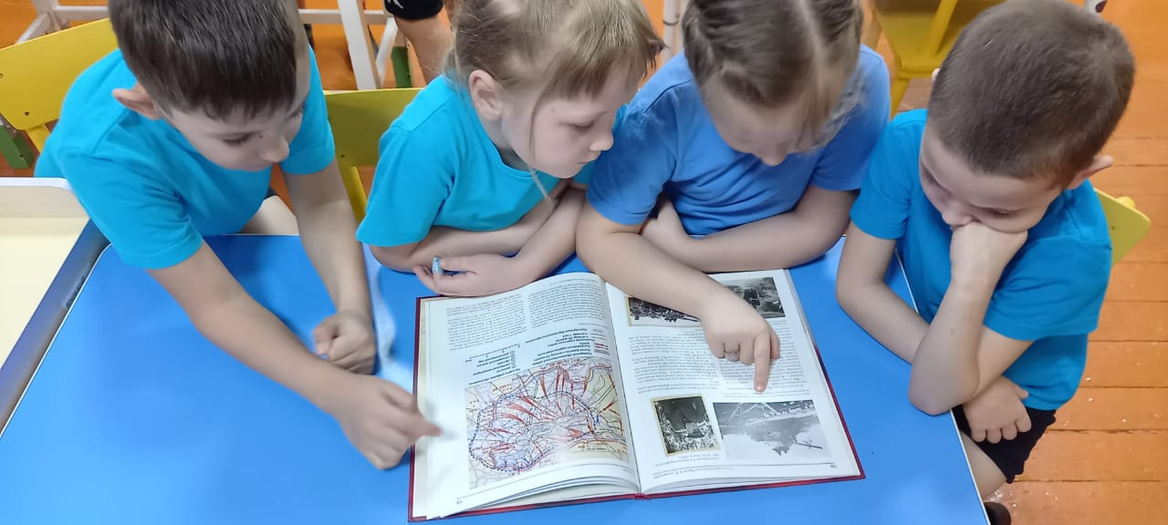
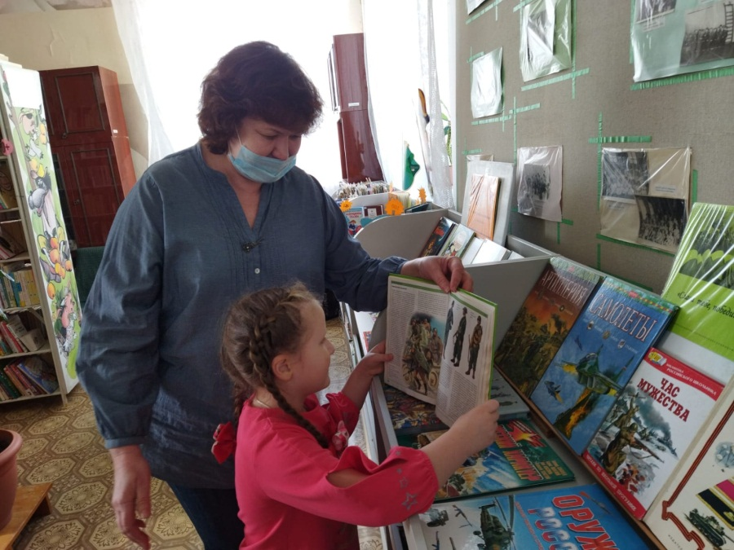
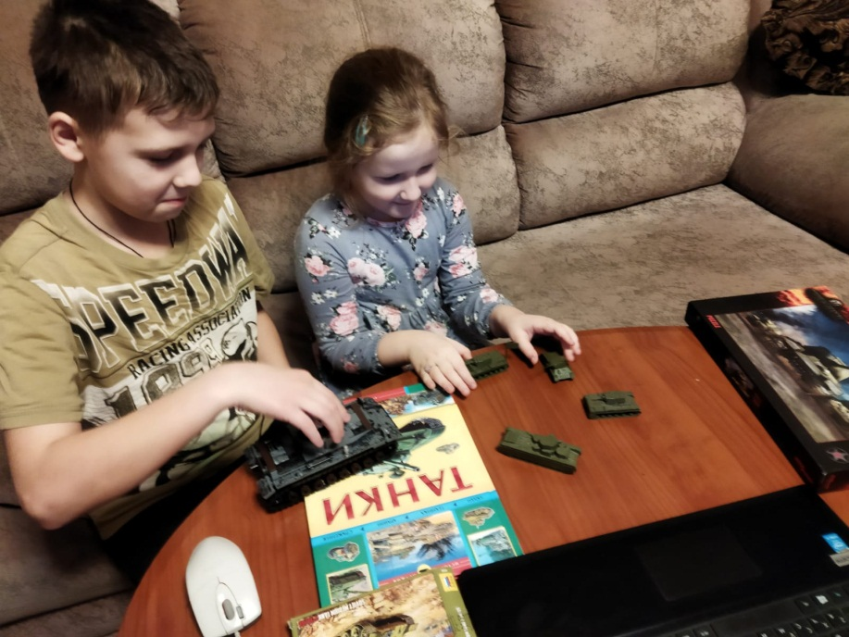
Поиск информации

Slide 5
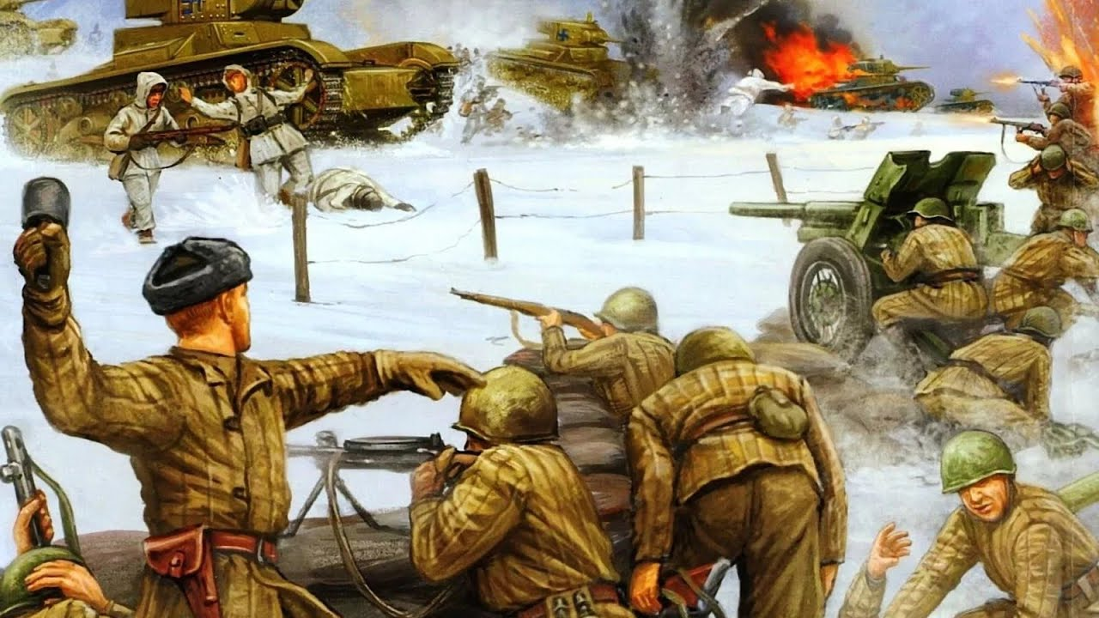

Slide 6
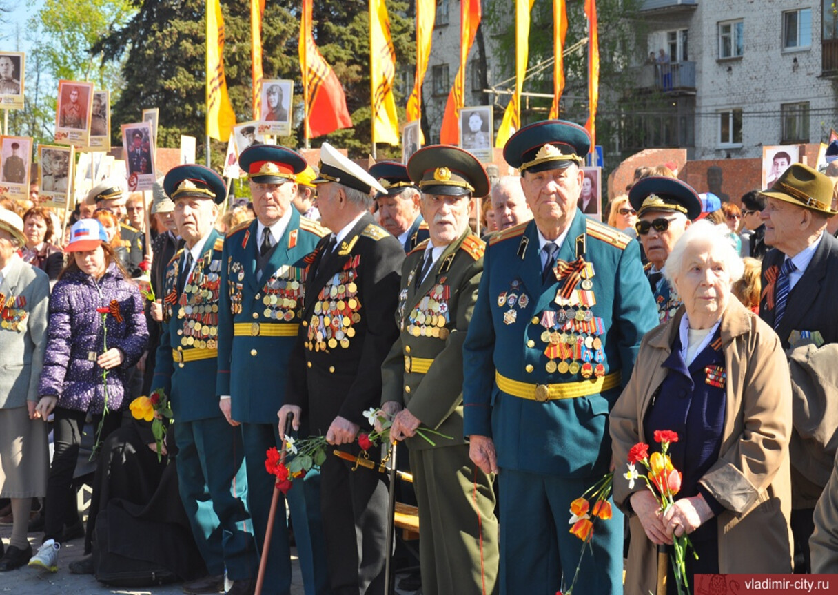

Slide 7
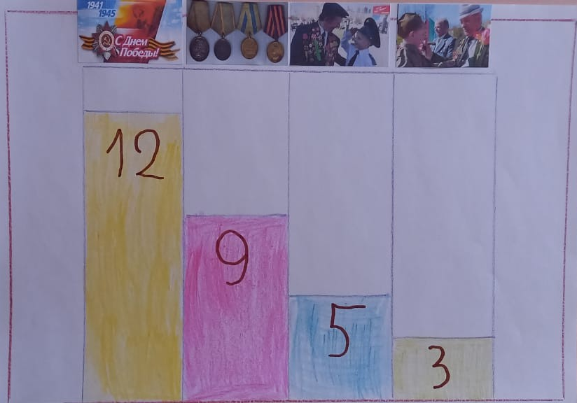
Ответы детей на вопросы о ВОВ

Slide 8
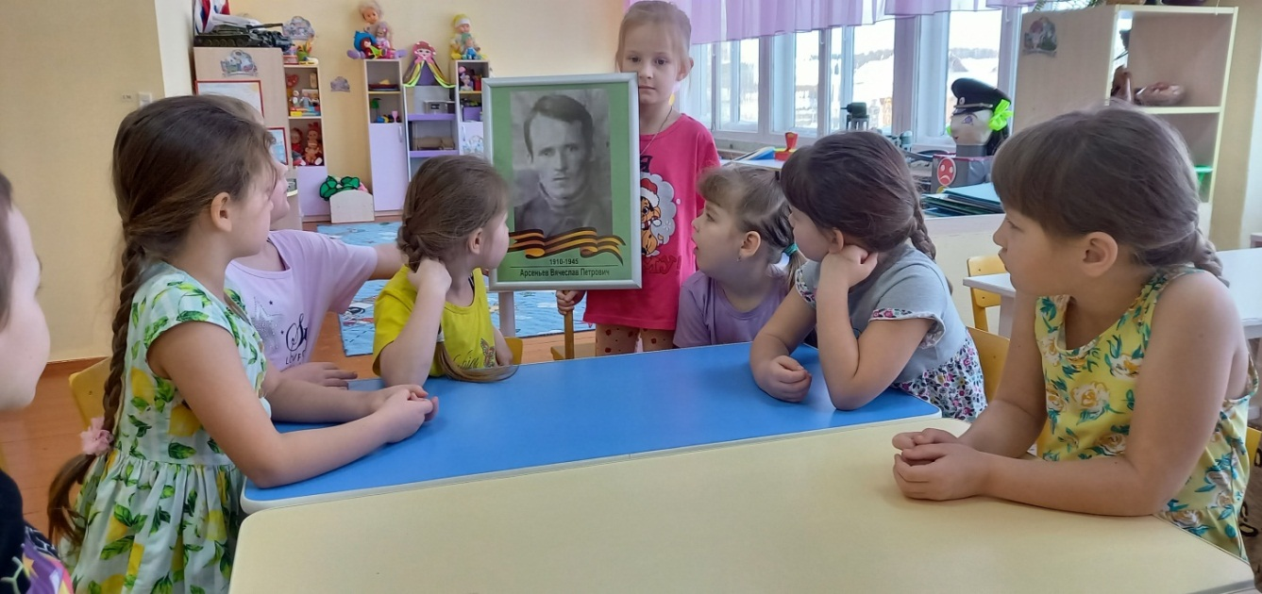
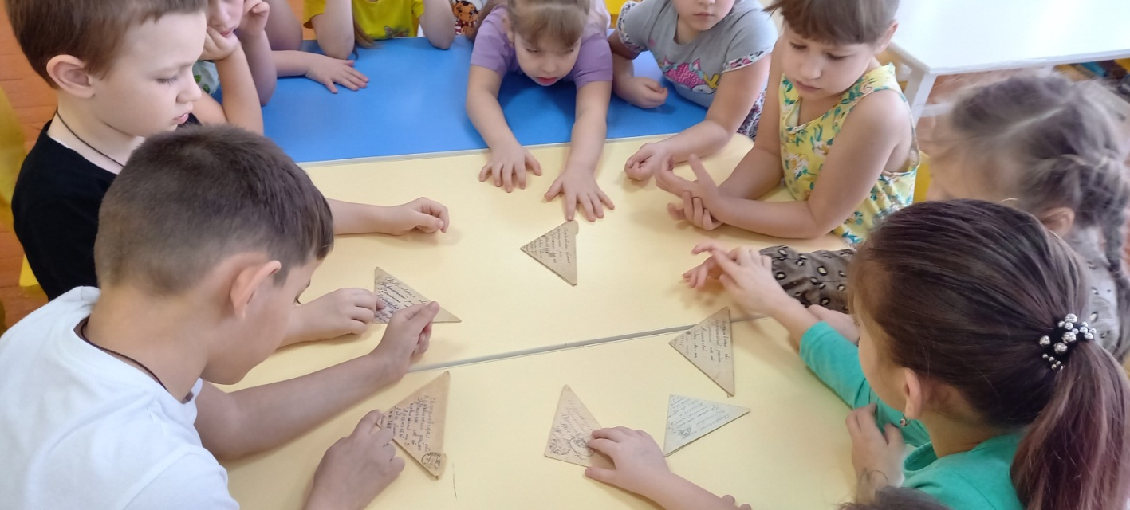
Рассказы детей о своих прадедушках

Slide 9
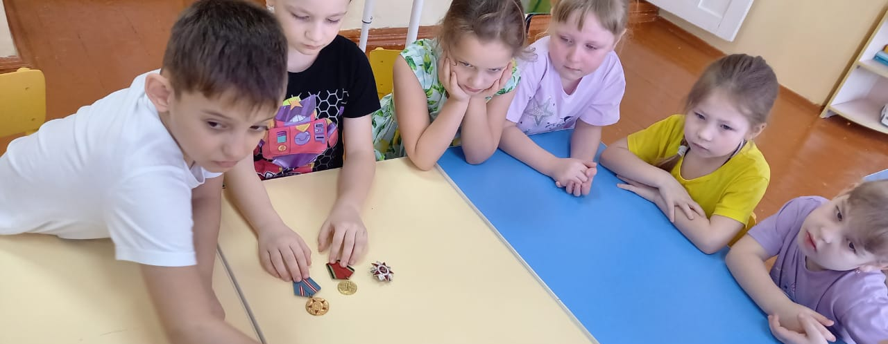
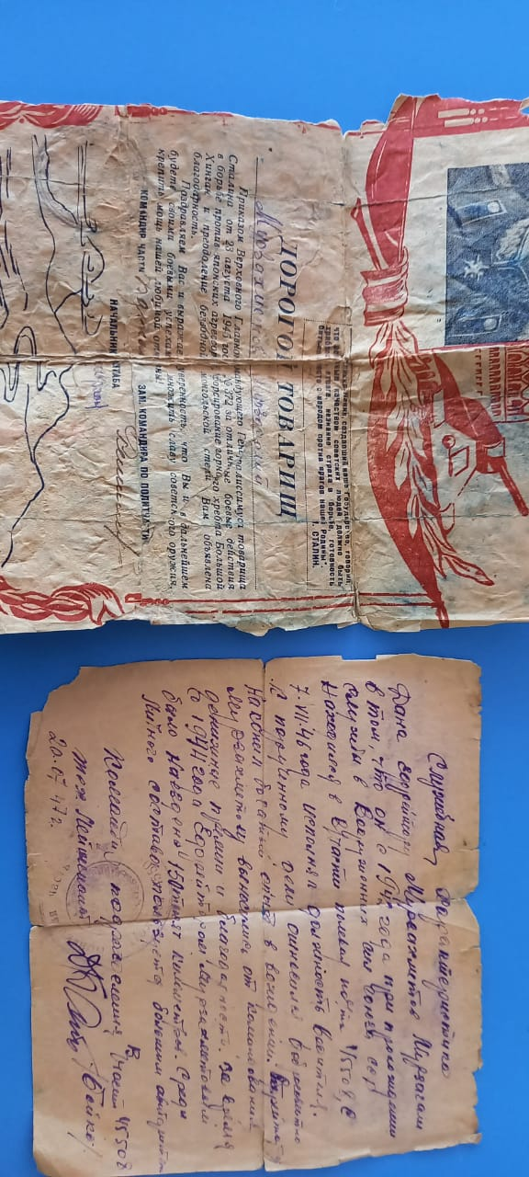
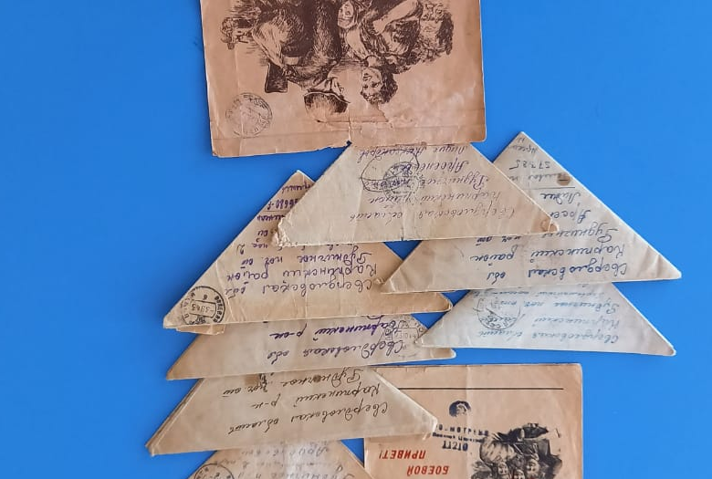
Рассказы детей о своих прадедушках

Slide 10
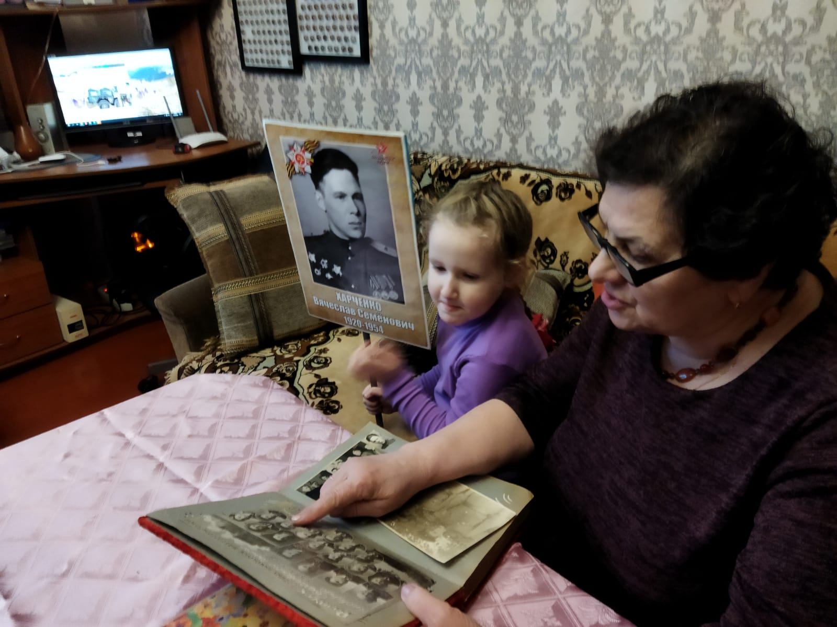
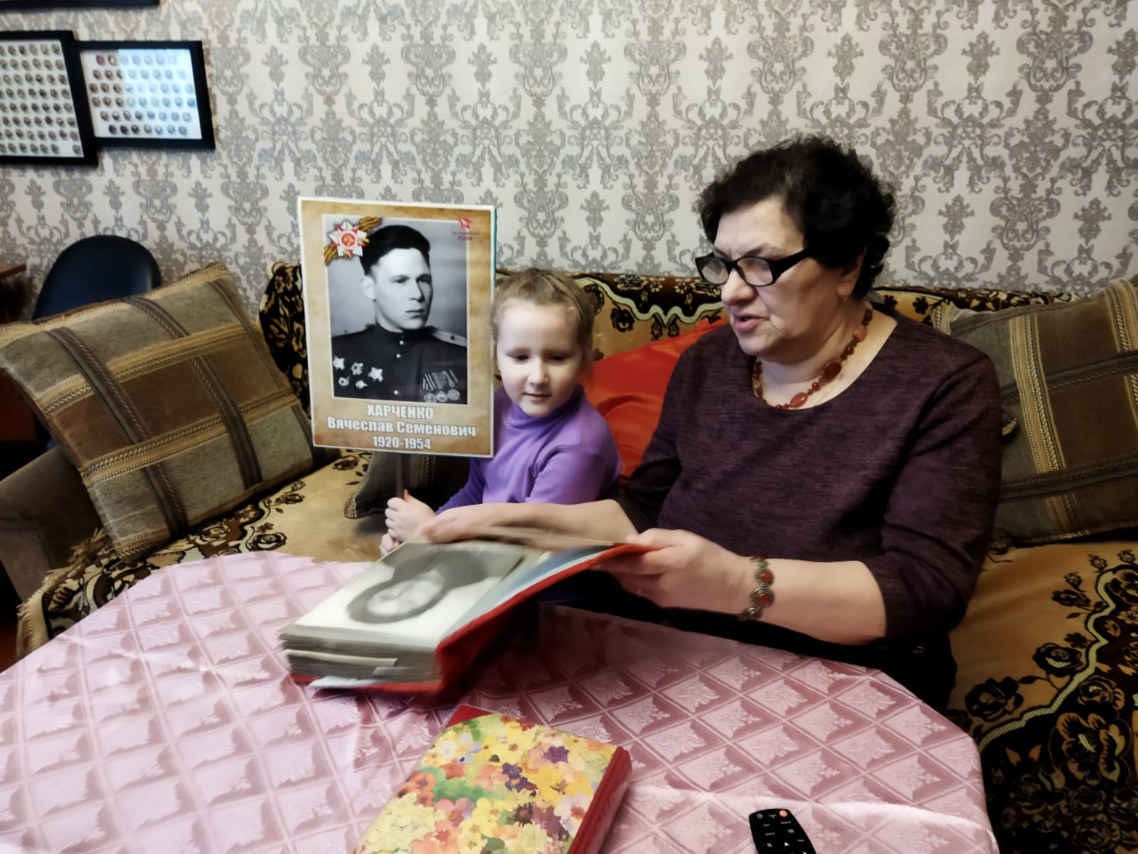
Беседа с бабушкой

Slide 11
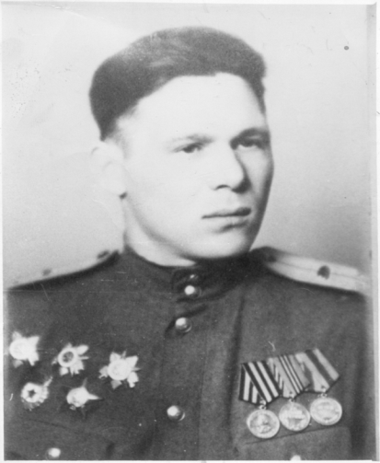
Мой прадедушка –
Харченко Вячеслав Семенович

Slide 12
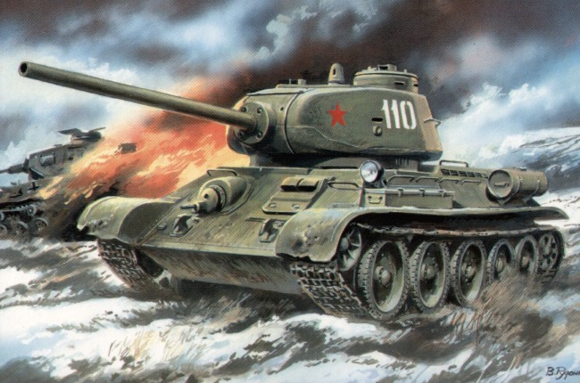

Slide 13
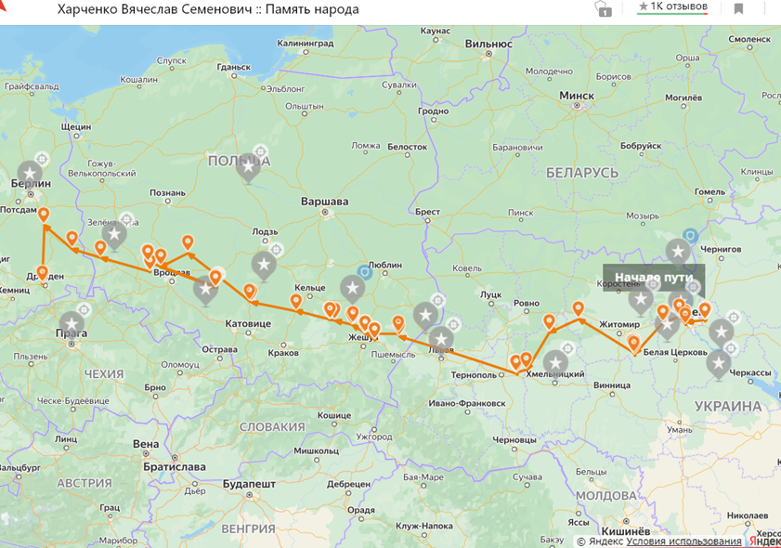
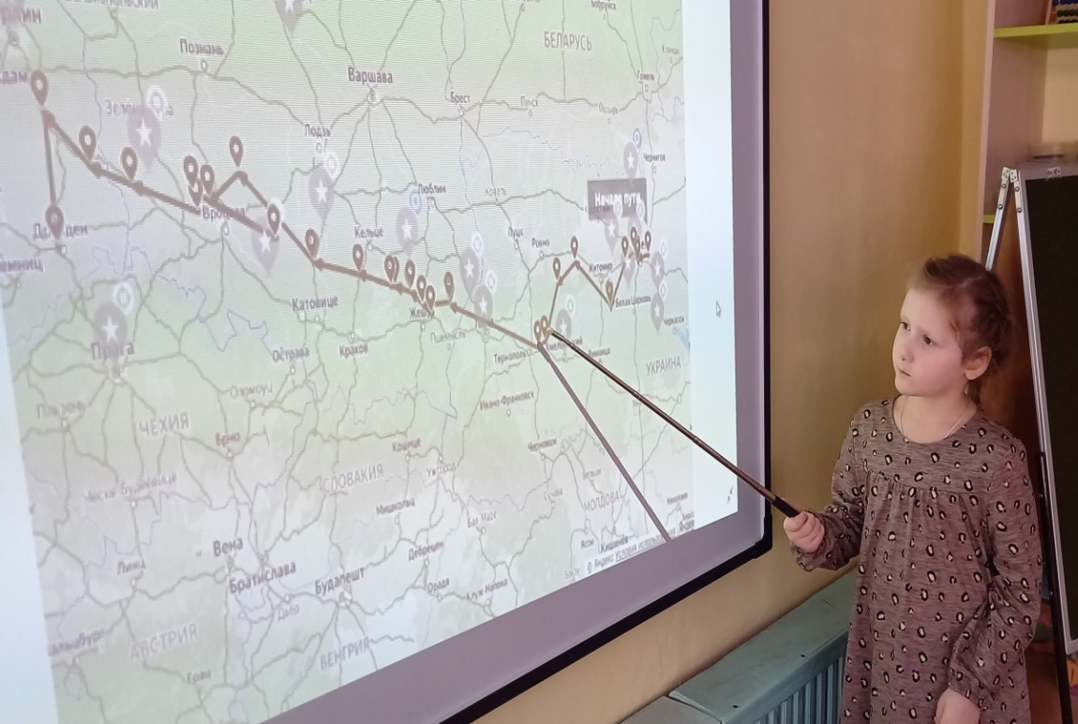
Военный путь моего прадеда

Slide 14
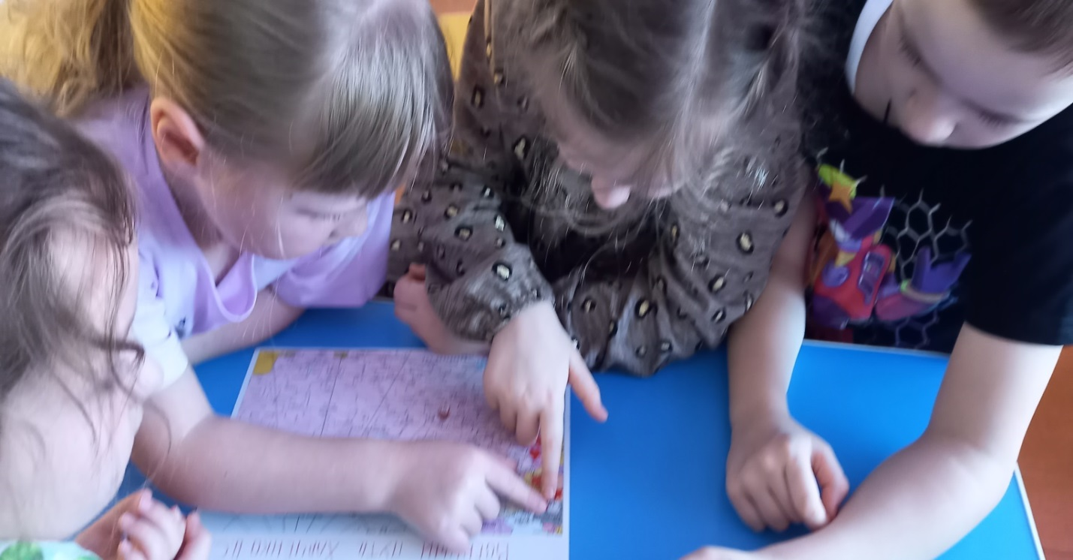
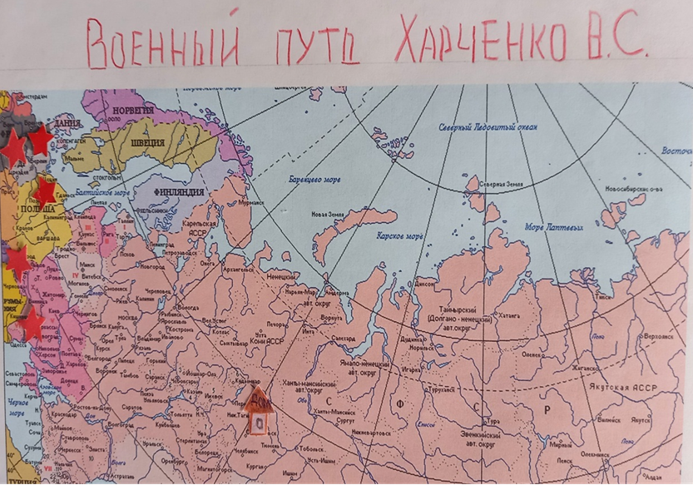
Военный путь моего прадеда

Slide 15
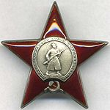
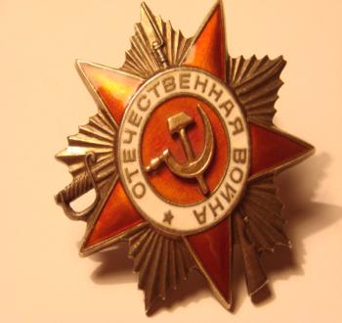
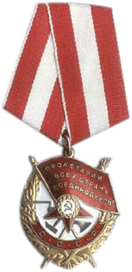
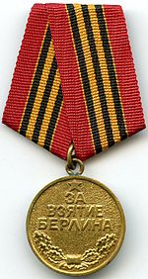
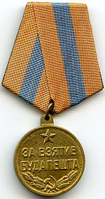

Slide 16
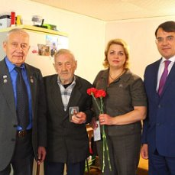
Ветеран ВОВ - Бузаков Николай Васильевич

Slide 17
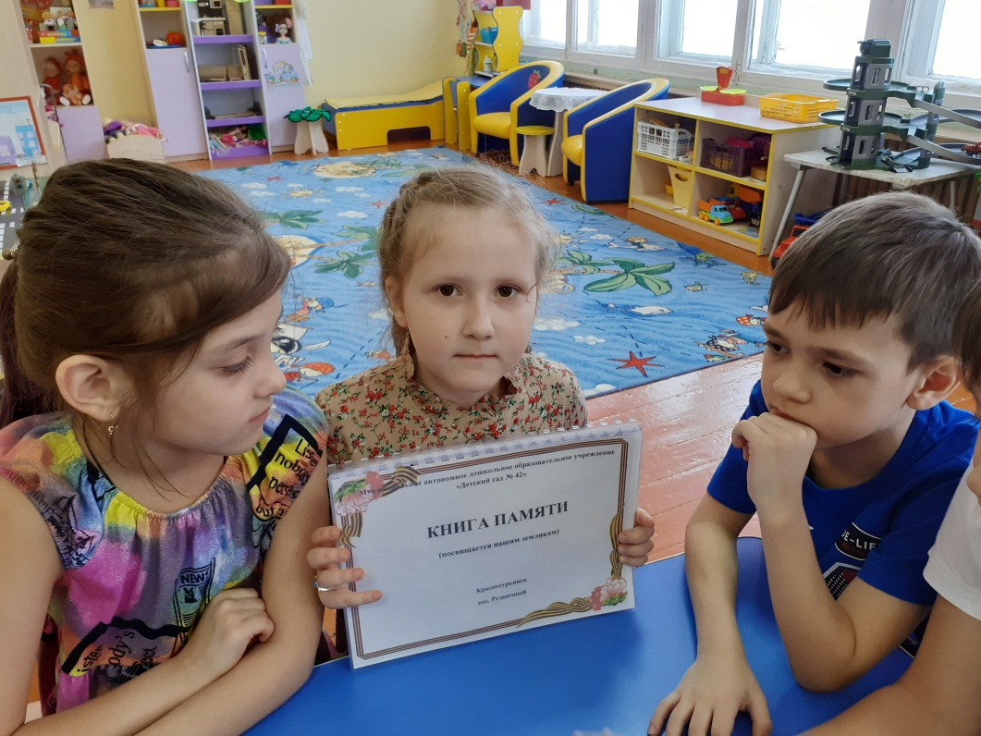
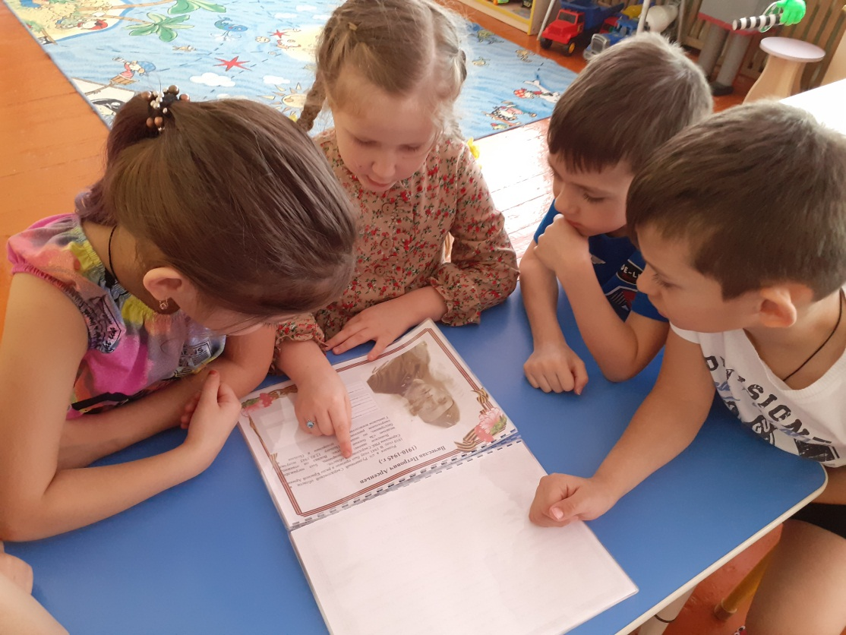
Книга памяти

Slide 18
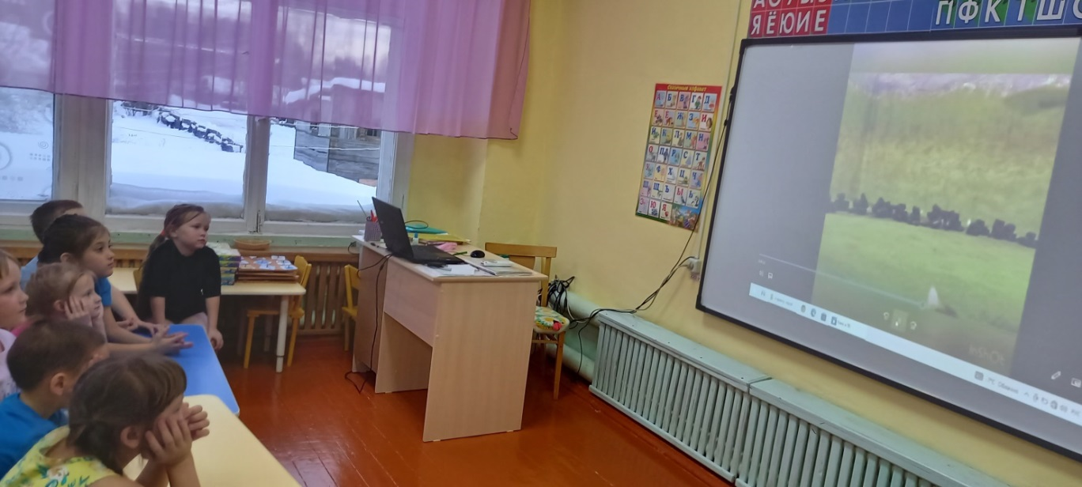
Мультфильм о танковом сражении

Slide 19
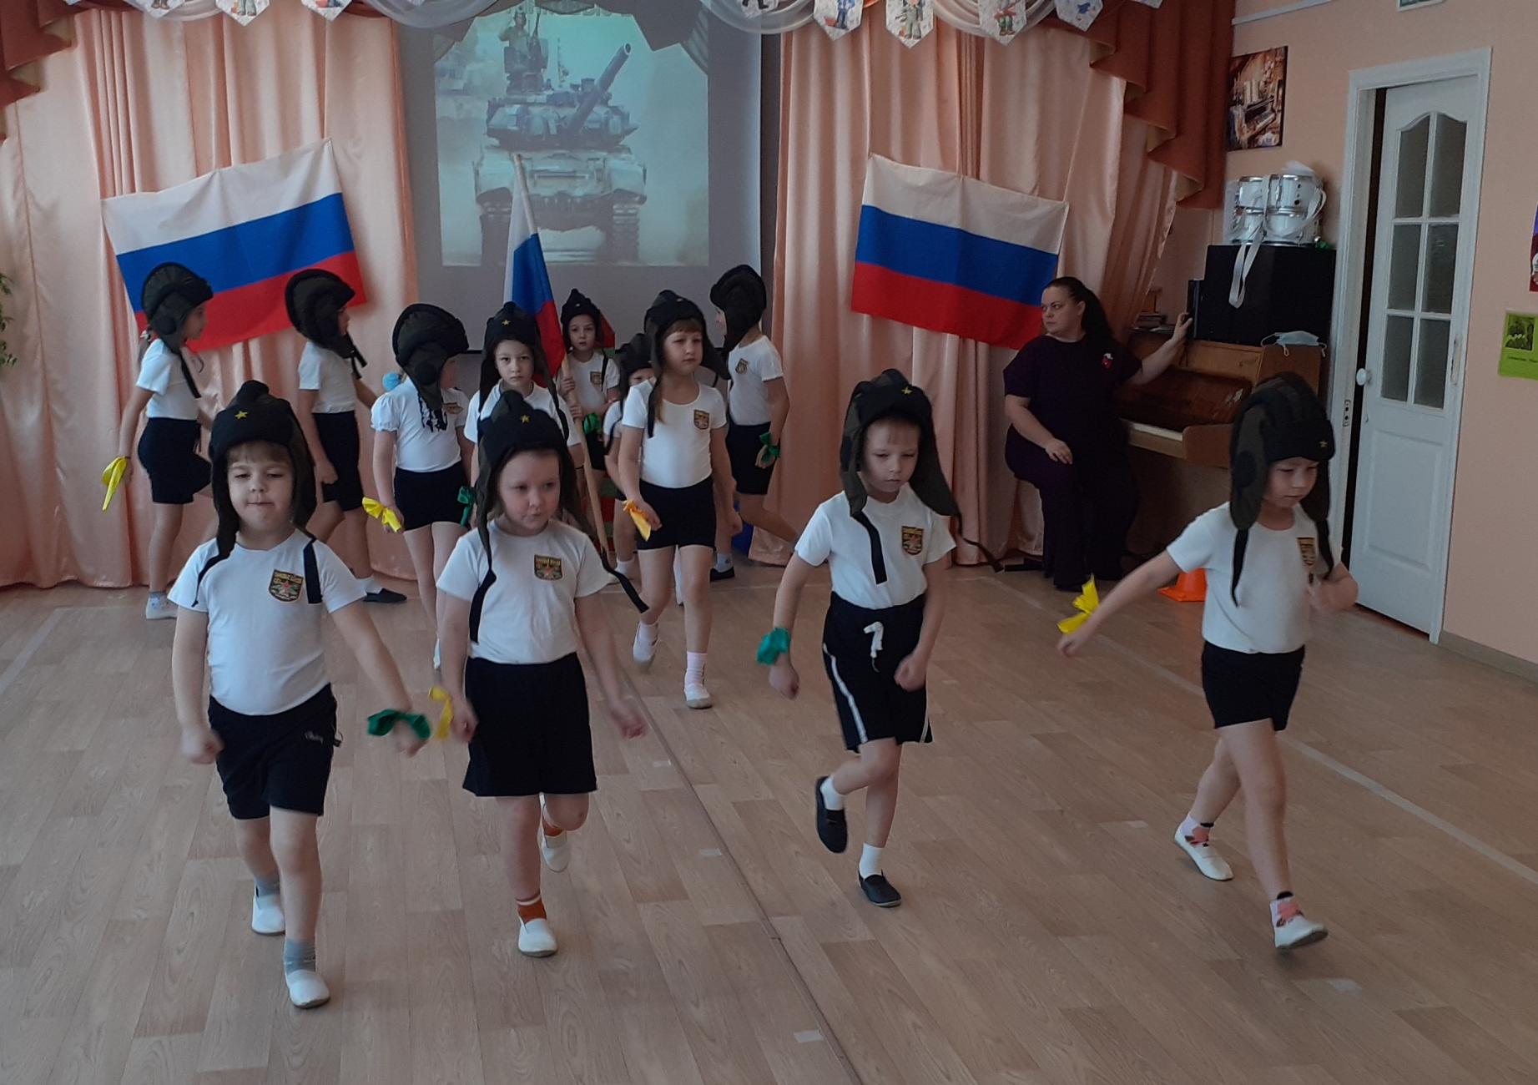
Смотр строя и песни

Slide 20
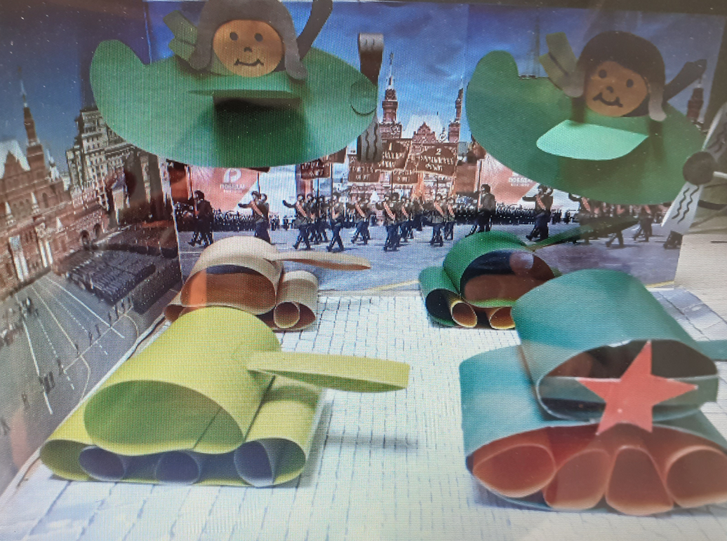
Макет «Парад на Красной площади»

Slide 21
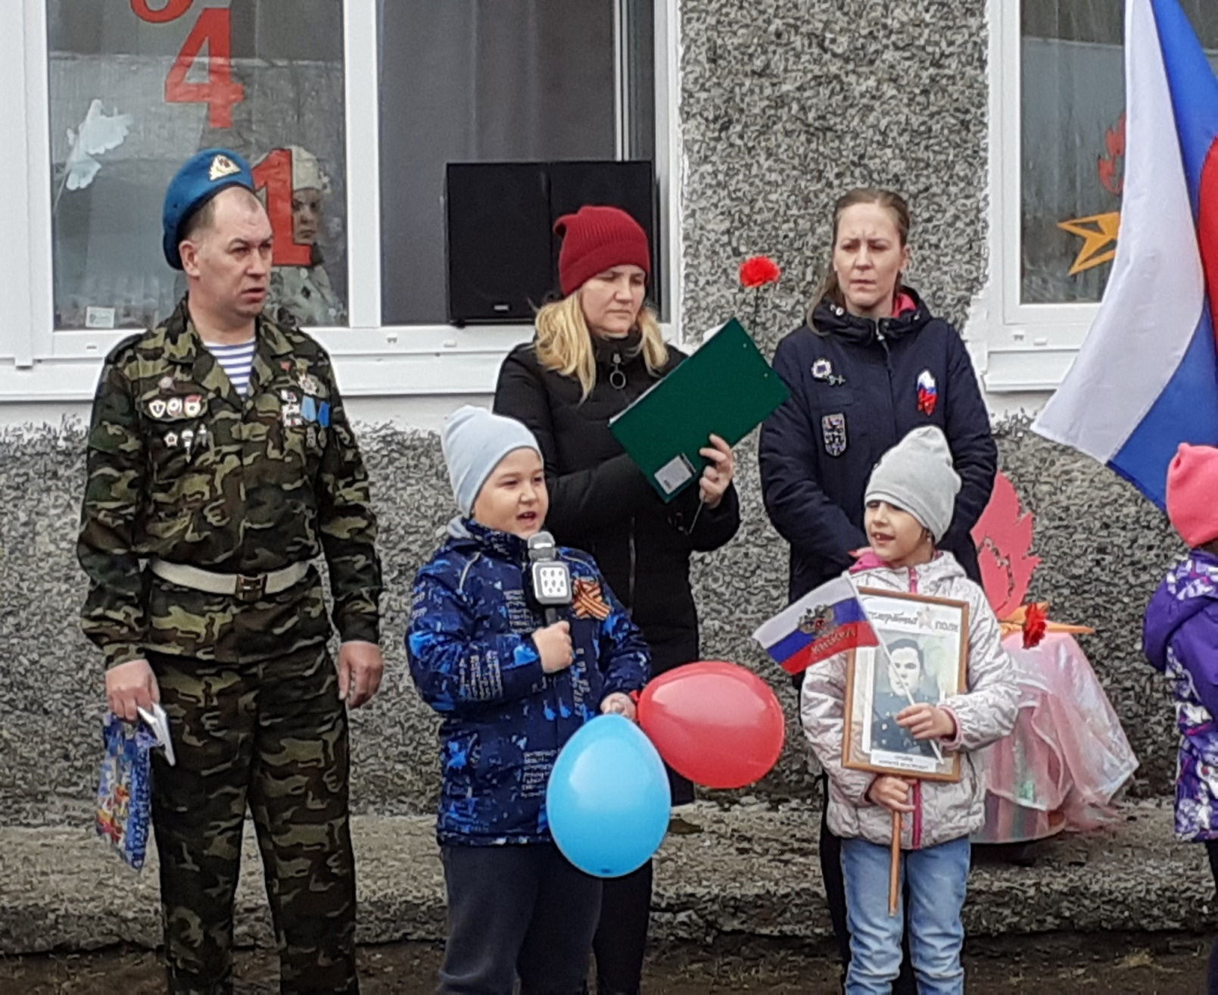
Конкурс чтецов
«Никто не забыт, ничто не забыто!»

Slide 22
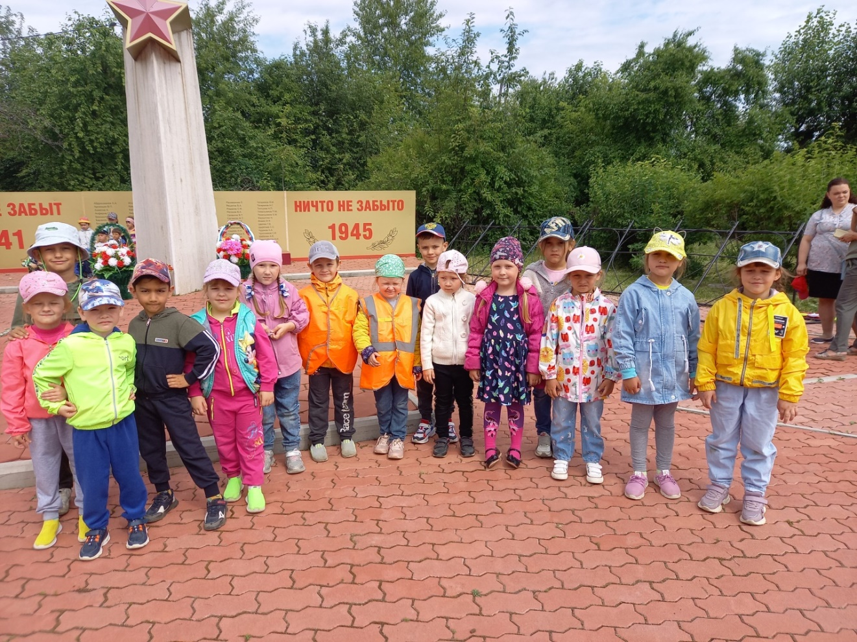
Мемориальный комплекс,
созданный в память воинам – землякам

Slide 23
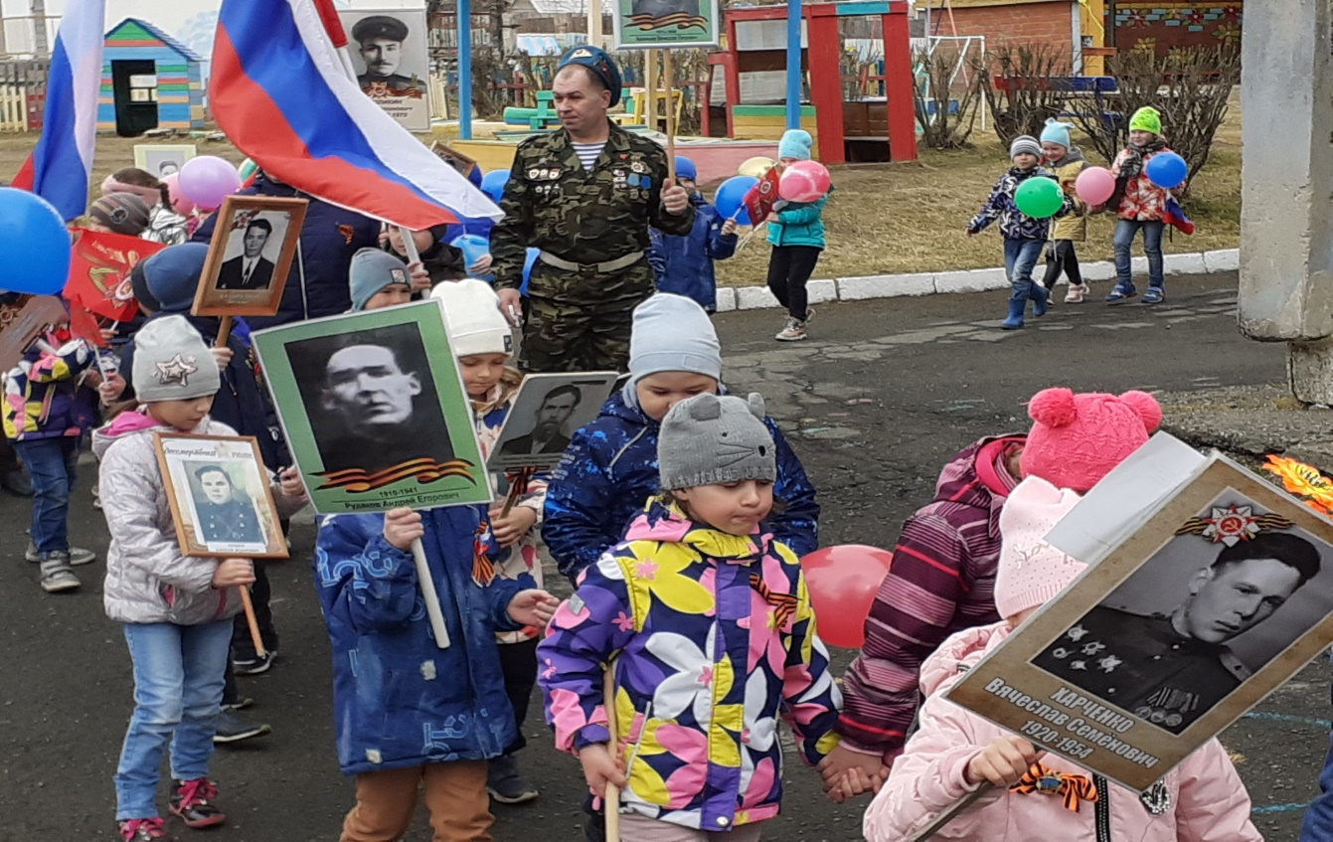
Парад Победы

Slide 24
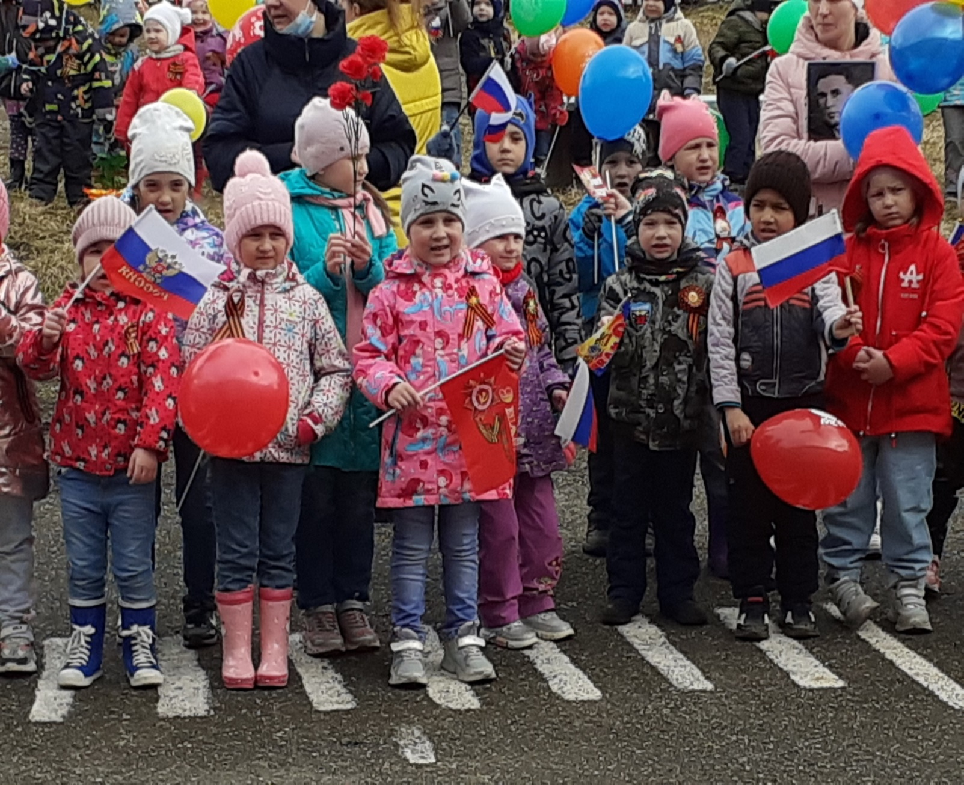
Мы память бережно храним…

